Slide 1
Digitaliseerimine
ja jätkusuutlikkus
Foto: Istockphoto.com
Märksõnad: digiajastu, jätkusuutlikkus, tehisintellekt
Euroopa Komisjoni toetus käesoleva väljaande koostamisele ei tähenda selle sisu heakskiitmist, kuna see kajastab üksnes autorite seisukohti, ning komisjon ei vastuta selles sisalduva teabe võimaliku kasutamise eest.

Slide 2
Õpiväljundid
mõista digitaliseerimise tähtsust jätkusuutliku arengu jaoks
Oskus loetleda digitaalse jätkusuutlikkuse eeliseid

Slide 3
Käsitletavad rohelised oskused
Edasi mõtlev
Analüütilised oskused
Lean-tootmine
Juhtimisoskused
Teaduslikud oskused
Hooldus- ja remondioskused
Reostuse vältimine
Ökodisain

Slide 4
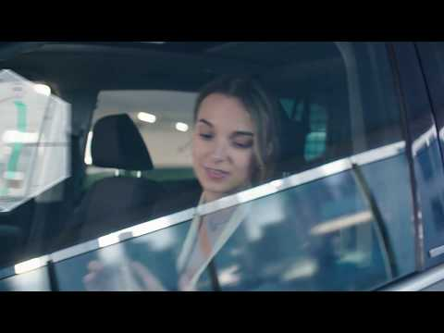
Sissejuhatus digitaliseerimisse
AmCham (2019) Päev digitaliseerimise elust www.youtube.com/watch?v=e_UjR4KW4KI

Slide 5
Sissejuhatus
Digitaliseerimine on oluline, et vähendada reostust ja tagada säästev areng. Digitaalsed tehnoloogiad suurendavad säästvat suhtumist keskkonda ja rõhutavad roheliste ettevõtete tähtsust.

Slide 6
Teema 1: digitaliseerimise eelised
Üleminek analoogmaailmast digitaalsele maailmale viimastel aastakümnetel kiirendas oluliselt töötlemisvõimsust ja kommunikatsioonikiirust, mis hõlbustab teabe ja andmete jagamist. Digitaliseerimise käigus on sidusrühmadel ja üldiselt kõigil inimestel suurel määral võimalik kasutada tohutut hulka teavet, mis on nende käsutuses.
Suurenenud teabe kättesaadavus ei aita sidusrühmadel mitte ainult saada teavet olemasolevate toodete või teenuste omaduste kohta, vaid ka jagada kaupu ja teenuseid.

Slide 7
Teema 1: digitaliseerimise eelised
Digitaliseerimise üleilmastumise mõjul muutub üha suurem hulk teenuseid ja tooteid keskkonnasõbralikumaks ja jätkusuutlikumaks. See ei muuda mitte ainult seda, kuidas üksikisikud kasutavad oma kulutusi, vaid ka seda, kuidas ettevõtted tegutsevad, eriti haridus- ja tervishoiusektoris.
Digitaliseerimine võimaldab omanikel ja üürnikel tulla kokku veebiplatvormide ja -ettevõtete kaudu, et jagada autosid, majutuskohti, jalgrattaid, kodumasinad ja muud. Jagamine võib olla lahendus ületarbimisele ja sellel on potentsiaalne keskkonnakasu tänu ressursside tõhusale kasutamisele.

Slide 8
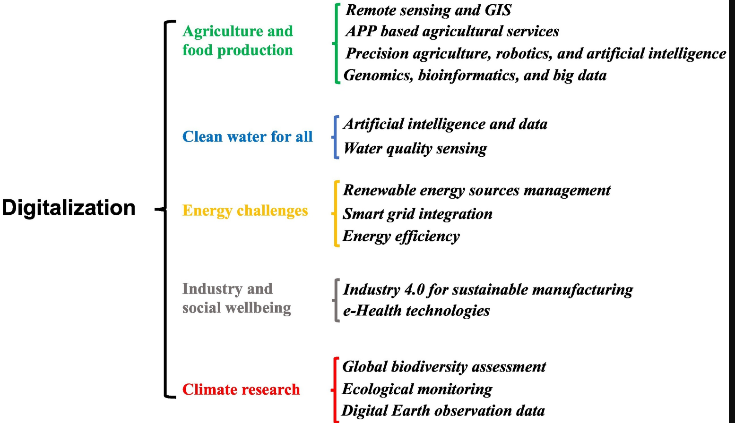
Teema 1: digitaliseerimise eelised
Allikas: Maria E. Mondejar, Ram Avtar, Heyker Lellani Baños Diaz, Rama Kant Dubey, Jesús Esteban, Abigail Gómez-Morales, Brett Hallam, Nsilulu Tresor Mbungu, Chukwuebuka Christopher Okolo, Kumar Arun Prasad, Qianhong She, Sergi Garcia-Segura, Digitalization to achieve sustainable development goals: Steps towards a Smart Green Planet, Science of The Total Environment, Volume 794, 2021, 148539, ISSN 0048-9697, https://doi.org/10.1016/j.scitotenv.2021.148539.

Slide 9
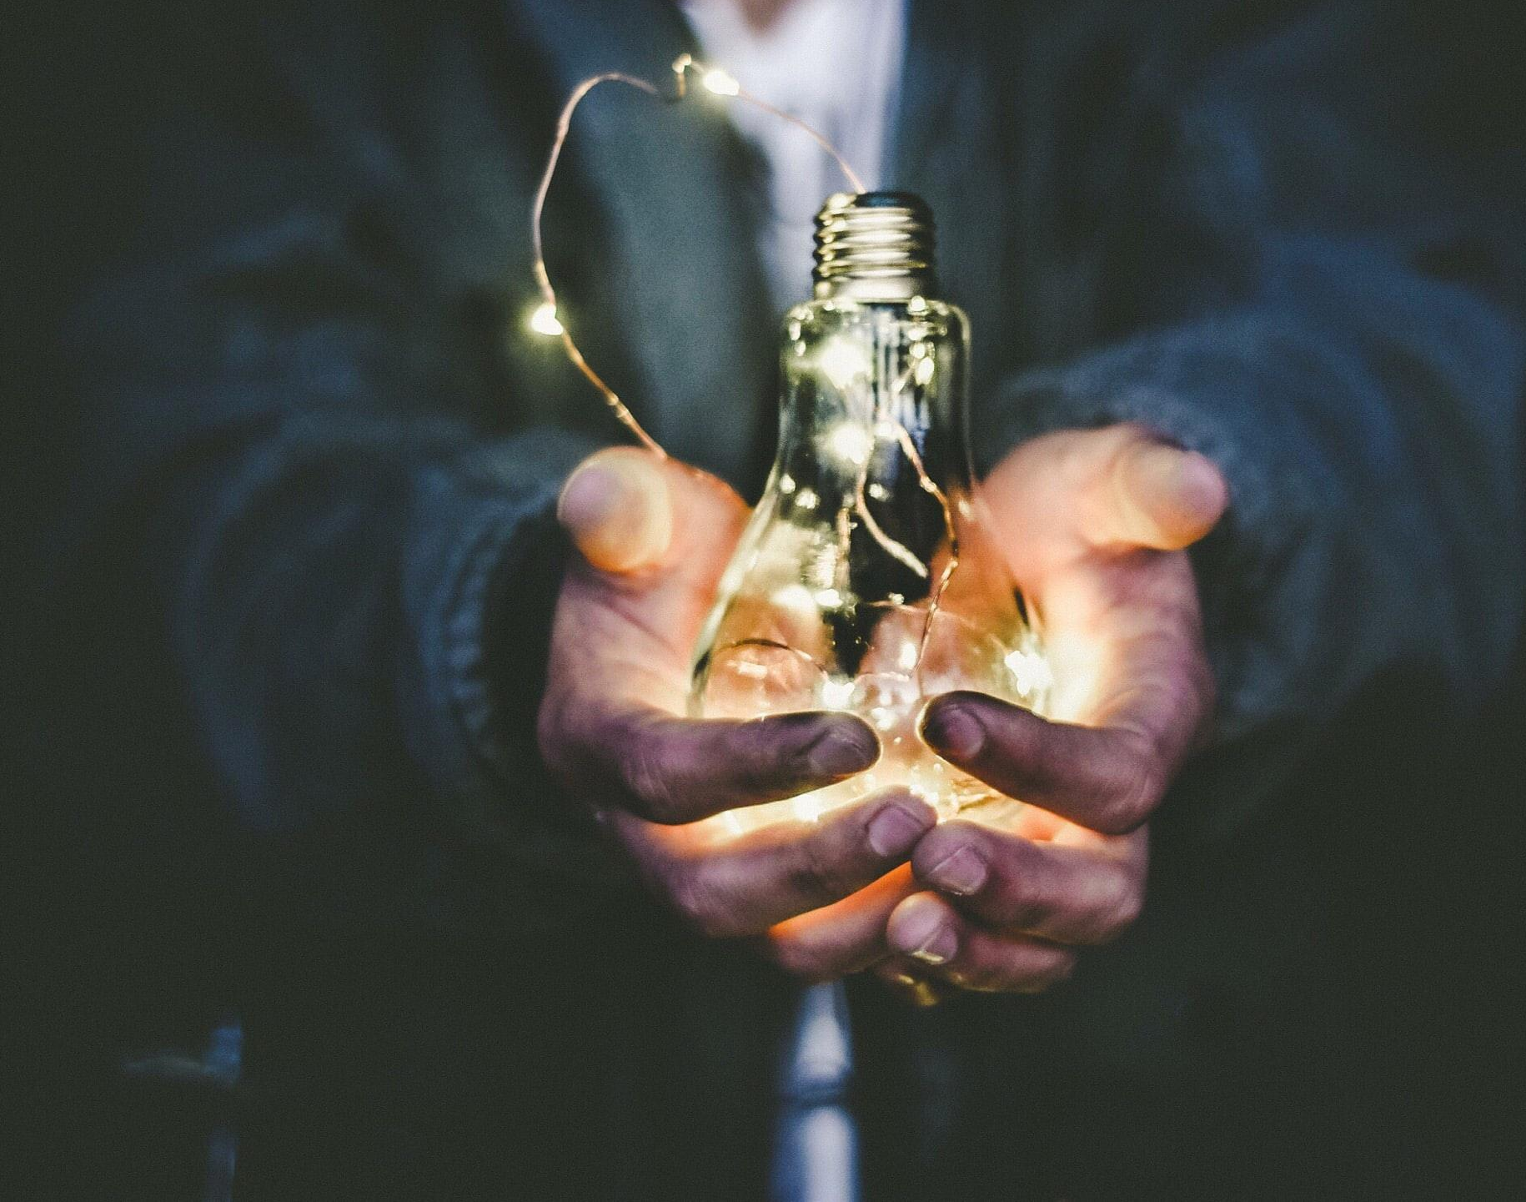
Teema 1: digitaliseerimise eelised
Digitaliseerimine teeb võimalikuks "jagatud majanduse" idee.
Digitaliseerimine muudab teenused rohelisemaks.
Foto: Riccardo Annandale on Unsplash

Slide 10
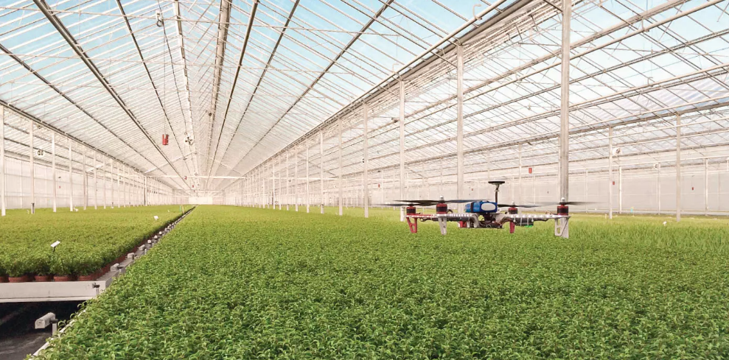
Teema 2: Digitaalsed lahendused
Digitaalsed lahendused põllumajanduses aitavad vältida vee raiskamist, erinevad andurid ja kaugjuhtimine tagavad, et kõik vajalikud materjalid saavad õigeaegselt kätte.
Saasteainete, lisandite ja soolade eemaldamiseks on vaja oma unikaalseid protsesse, mis tuleb omavahel integreerida.
Pildi allikas https://www.konicaminolta.eu/eu-en/rethink-work/business/digital-agriculture-how-dutch-farmers-use-precision-farming-for-floriculture

Slide 11
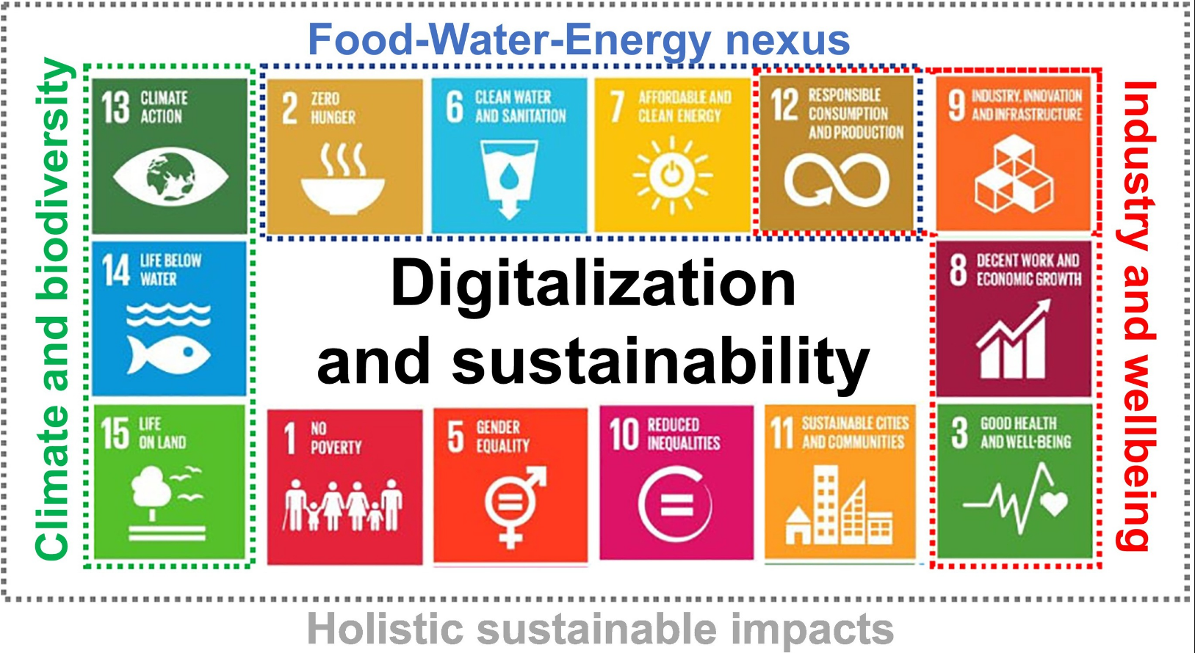
Terviklik jätkusuutlik mõju
Maria E. Mondejar, Ram Avtar, Heyker Lellani Baños Diaz jt (2021) määratlevad "Digitaalse jätkusuutlikkuse all mõistetakse jõupingutusi arukate tehnoloogiate arendamiseks ja kasutuselevõtuks, et tagada jätkusuutlik majanduskasv, arvestades ja integreerides samal ajal säästva arengu eesmärke".
Oluline on luua nutikas roheline planeet, mis pakub ressursse, kaitstes samal ajal keskkonda ja kõigi planeedi elanike tervist.
Pilt: Maria E. Mondejar, Ram Avtar, Heyker Lellani Baños Diaz jt (2021) https://www.sciencedirect.com/science/article/pii/S0048969721036111
Pildil on kokkuvõte sellest, milliste säästva arengu eesmärkidega saab eri sektorid konkreetselt ja terviklikult tegeleda.

Slide 12
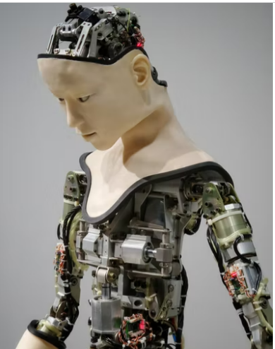
Teema 3: Tehisintellekt
Tehisintellekti rakendusi ja masinõppe mudeleid kasutatakse üha enam veevarude säästmise prognoosimiseks ja optimeerimiseks. Emmanuel Kwame Nti, Samuel Jerry Cobbina ja teised (2022) järeldavad, et tehisintellekt võib oluliselt parandada keskkonna jätkusuutlikkuse saavutamise suunas erinevates teemades, nagu bioloogiline mitmekesisus, energia, transport ja vesi.
Foto: Possessed Photography on Unsplash

Slide 13
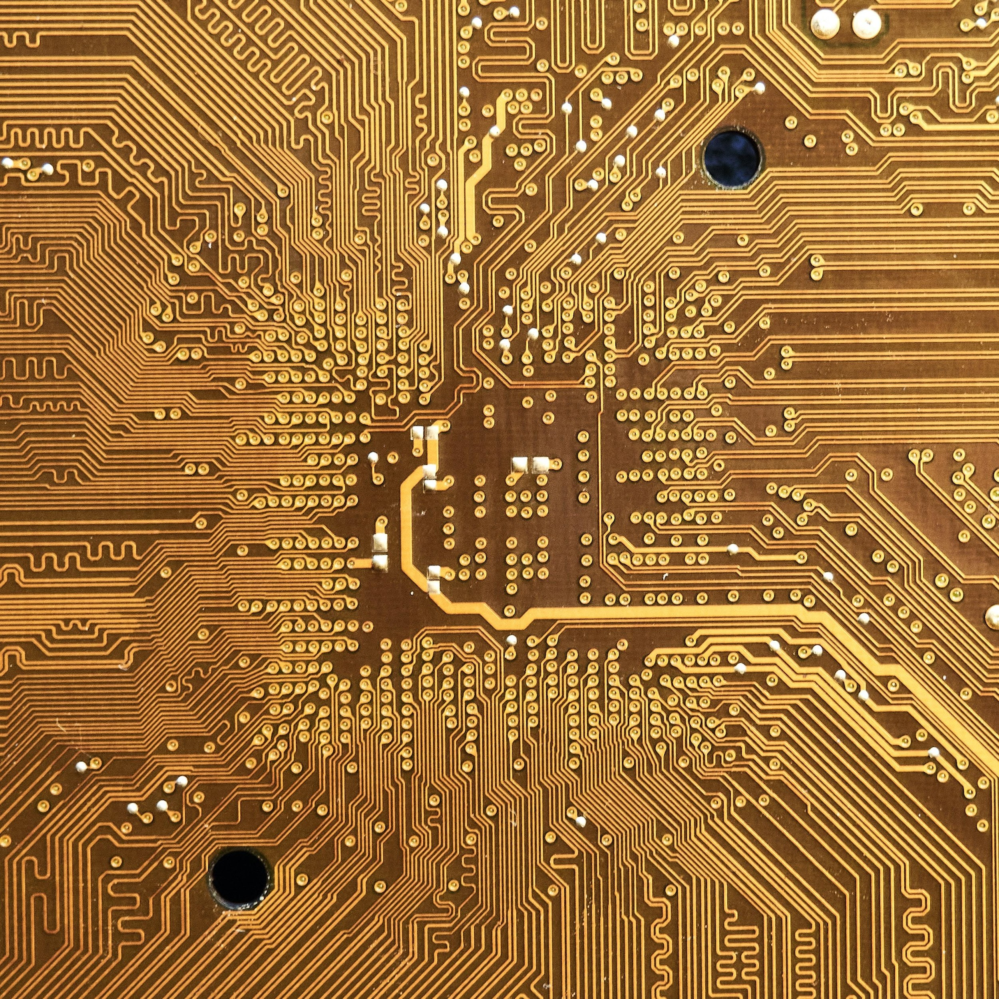
Teema 3: Tehisintellekt
Nutikad andurid kõikides tööstusharudes ja erinevates sektorites tagavad energia ja loodusvarade optimeerimise. Nutikad tehnoloogiad optimeerivad transpordi-, toidu- ja puidusektorit ning ei säästa mitte ainult ressursse, vaid suudavad ka prognoosida vajalikke sekkumisi. Ennustamine ei ole oluline mitte ainult meteoroloogilise huvi tõttu, vaid ka inimeste ja loomade elu päästmiseks ning katastroofidele vastupanuvõime loomiseks.
Foto: Manuel on Unsplash

Slide 14
Interaktiivsed küsimused
Digitaliseerimine ei ole olnud jätkusuutlikkuse maailmas liikumapanev jõud.
Tõsi
Vale
Tehisintellekt (AI) on muutunud oluliseks valdkonnaks enamiku keskkonnasäästlikkuse küsimuste, näiteks bioloogilise mitmekesisuse, energia, transpordi ja veemajanduse lahendamisel.
Tõsi
Vale

Slide 15
Küsimused mõtisklemiseks
Kuidas saaksite oma tulevases ametis tõhusalt kasutada digitaliseerimist ja jätkusuutlikkuse mõistmist?
Kui palju näiteid digitaalsete ja jätkusuutlike lahenduste kokkusulatamise kohta saate loetleda?

Slide 16
Kokkuvõte
Digitaliseerimine on olnud jätkusuutlikkuse maailmas liikumapanev jõud. Paljud keerulised keskkonnaalased, sotsiaalsed ja majanduslikud väljakutsed lahendatakse tänu digitaliseerimisele ja andmete kasutamisele integreeritud süsteemides. Digitaliseerimise eelised:
- energia ja loodusvarade optimeerimine
- vähendatud tegevuskulud
- suurem tootlikkus
- suurem läbipaistvus
- ennustab keskkonnakatastroofe
Digitaliseerimine ja jätkusuutlikkus töötavad tänapäeval paarikaupa, et leida parimad lahendused kavandatud säästva arengu eesmärkide saavutamiseks.

